Slide 1
Projekt 2020: : Präventivschutzzaun FC „Lauretta“ Frauenberg e.V.
Abschlussdokumentation

Slide 2
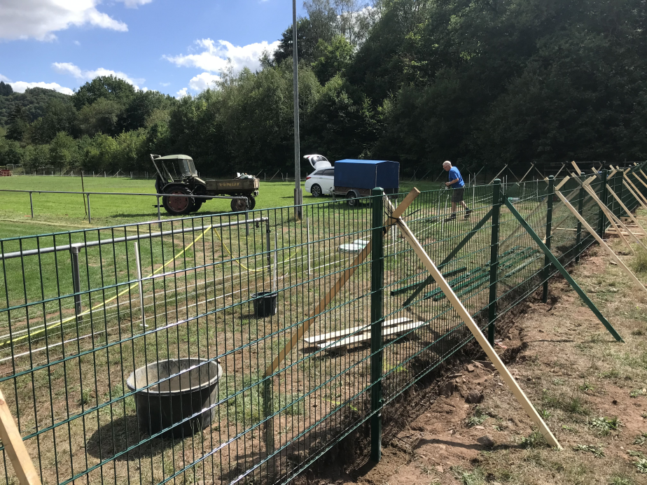
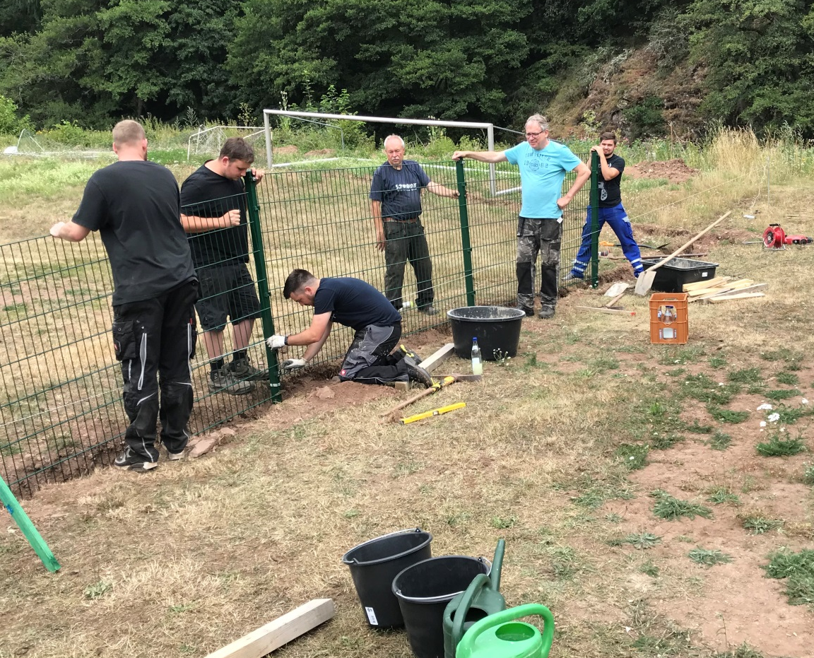
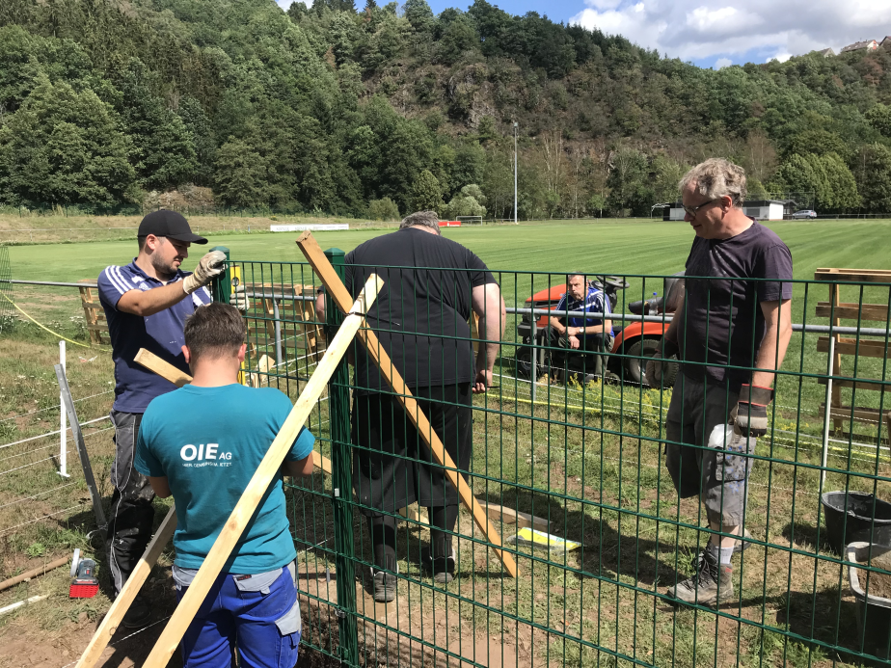
Hier ein paar Impressionen vom Zaunbau

Slide 3
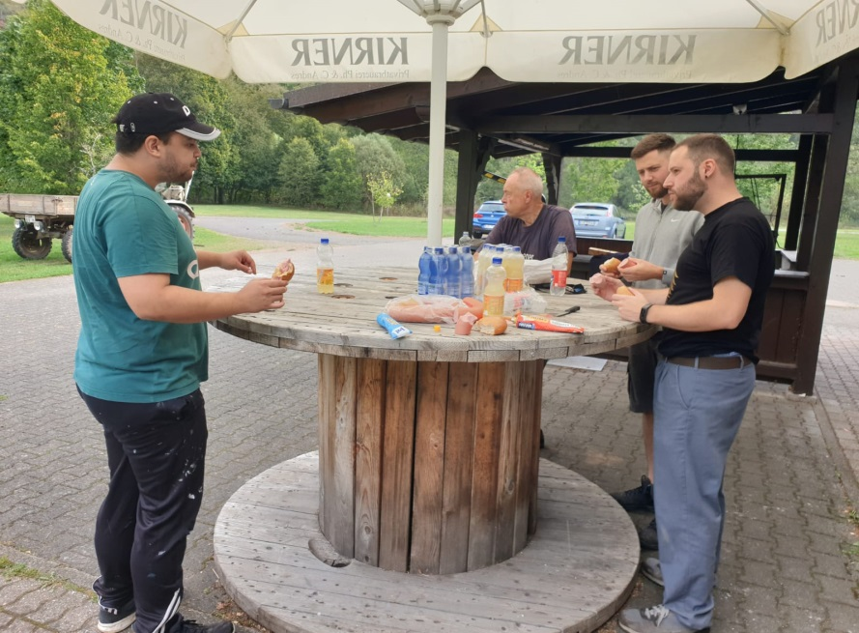
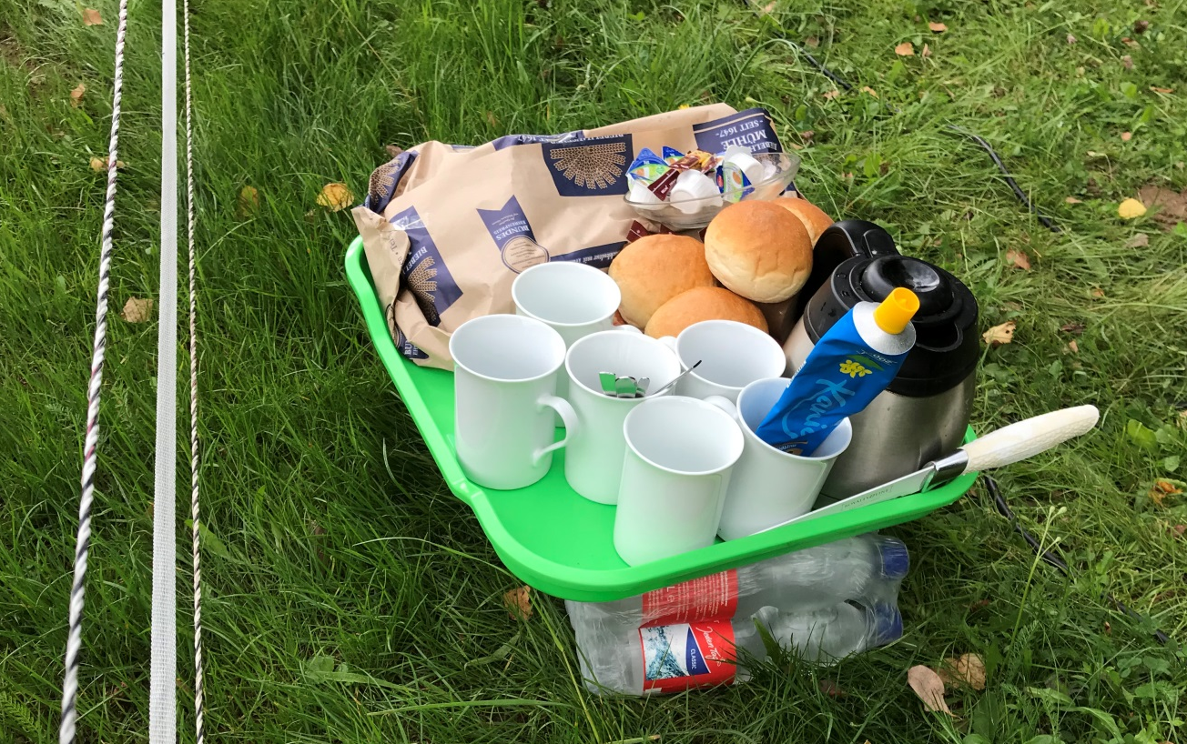
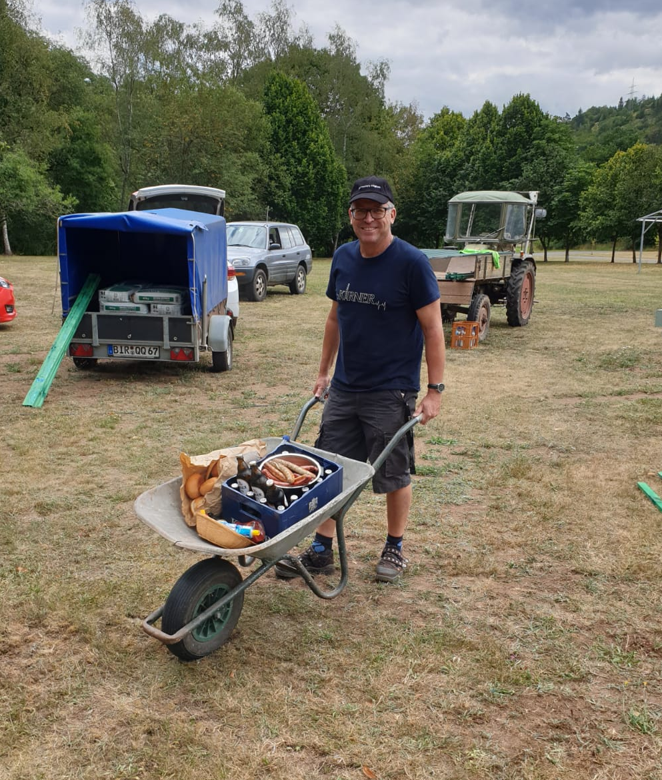
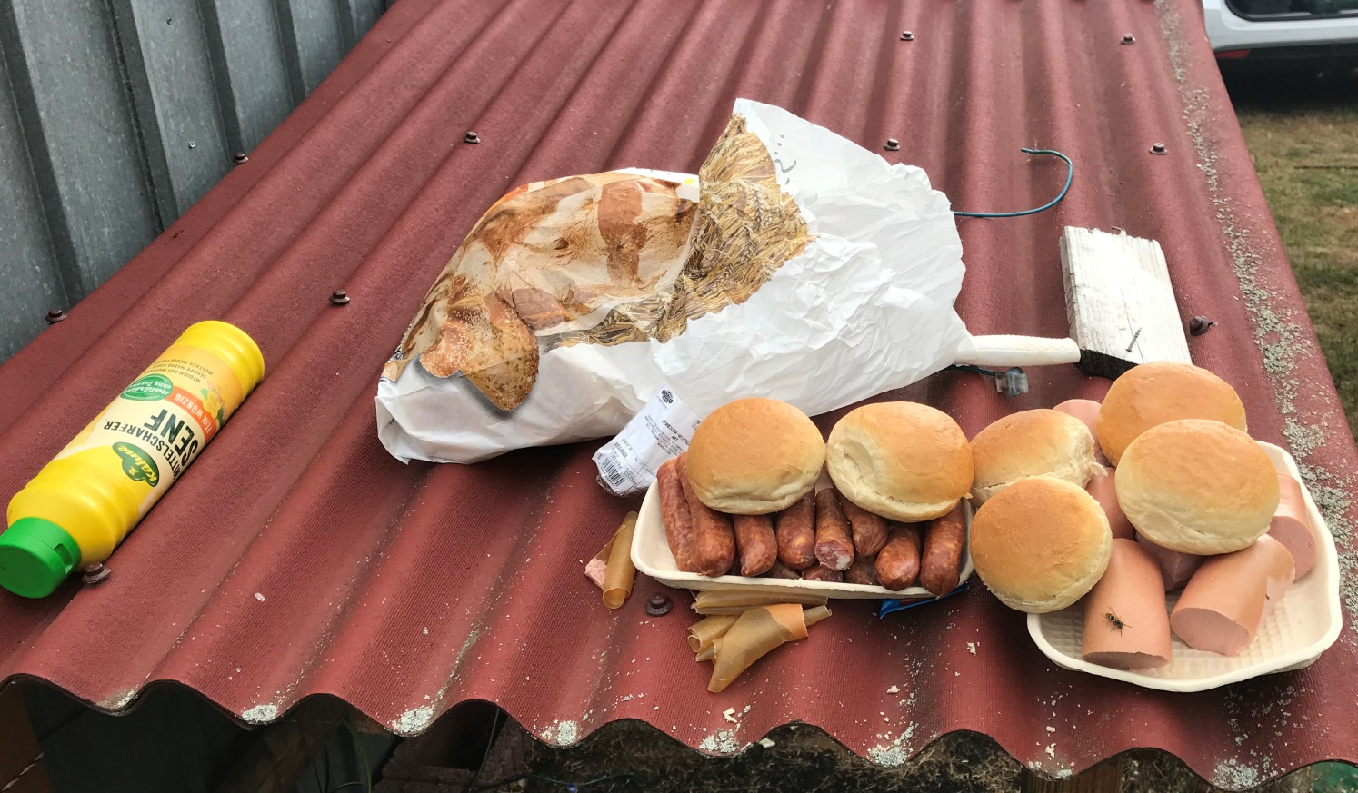
Natürlich wurde sich auch mal gestärkt ☺

Slide 4
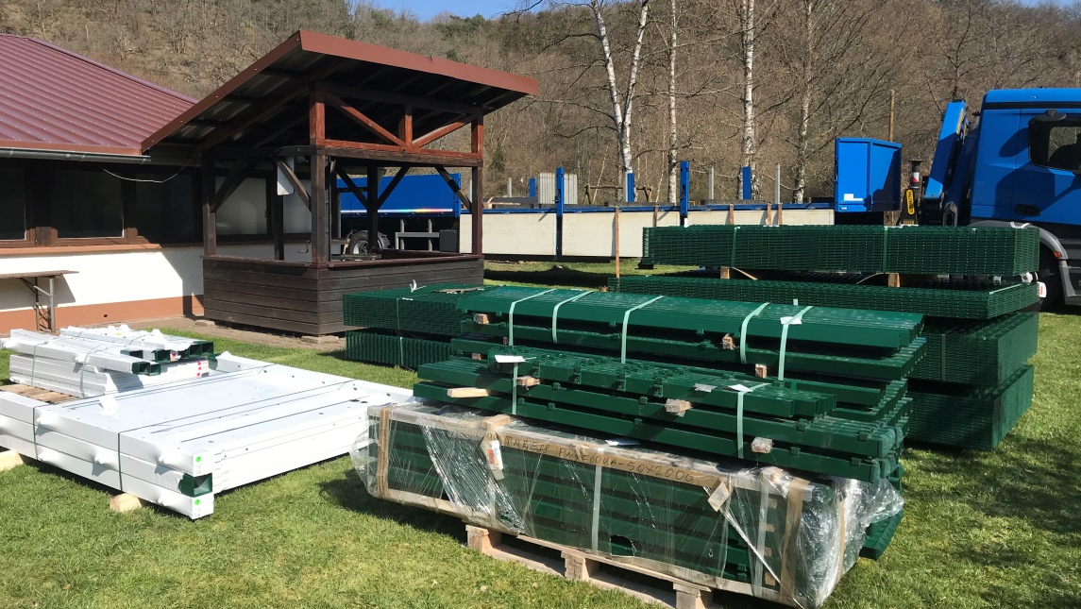
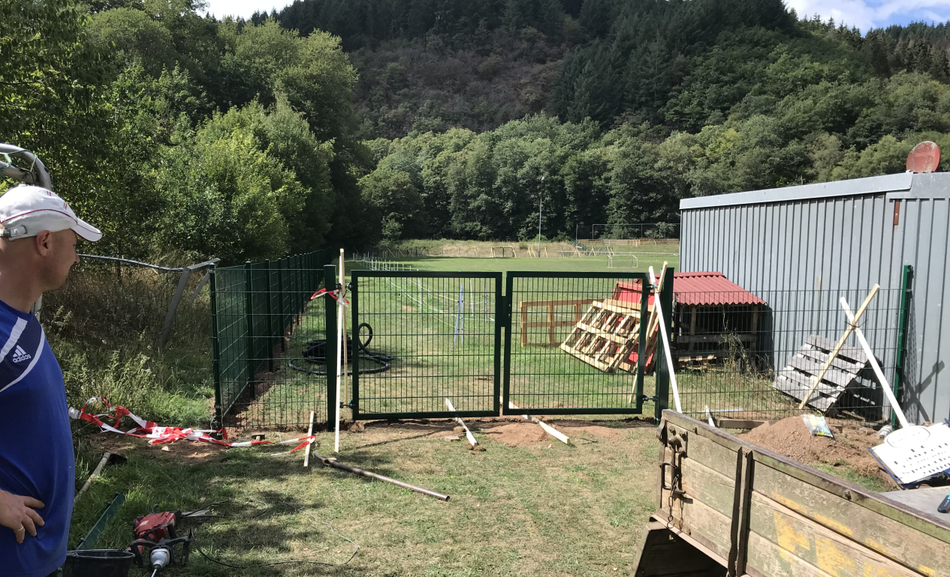
Danke für die
Unterstützung
FC „Lauretta“
Frauenberg e.V.
Im Jahr 2020

